Slide 1
Adabiyot
10-sinf
Mavzu:
“O‘tkan kunlar” romani qahramonlari tahlili

Slide 2
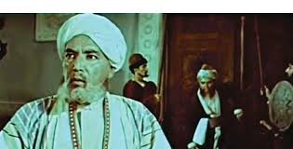
Yusufbek hoji
Ul o‘g‘lining qutulishi yo‘lida har bir mulohaza ko‘chasiga kirib chiqmoqda, ammo har birisidan ham bo‘sh va umidsiz qaytmoqda edi.
Eng so‘ng o‘g‘liga hujum qilgan bu falokatning tadbiridan aqli ojiz qoldi, miyasi ishlashdan to‘xtadi va shundan so‘ng: “Parvardigoro, keksaygan kunlarimda dog‘ini ko‘rsatma”, – dedi.

Slide 3
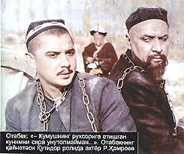
Hukmnoma
Kumushbibiga yuzini o‘girdi. – Qizim, sizning bunchalik zakovat va jasoratingizga otangiz bilan eringiz har qancha tashakkur aytsalar va o‘zlarining mundan so‘ngg‘i umrlarini sizning baxshishingiz, deb bilsalar arzir.
Men ham sizning bu xizmatingiz evaziga eringiz bilan otangizni hozirdan boshlab ozod qildim.

Slide 4
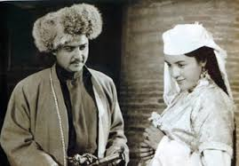
“Otabek Yusufbek hoji o‘g‘li” bobi
Otabekni “og‘ir tabiatlik, ulug‘ gavdalik, ko‘rkam va oq yuzlik, kelishgan, qora ko‘zlik, mutanosib qora qoshliq va endigina murti sabz urgan bir yigit” sifatida tasvirlaydi.
Bunday tashqi ko‘rinish tasviri adabiyotshunoslik ilmida portret deb ataladi.

Slide 5
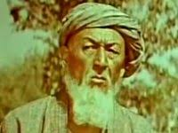
Zukko Hasanali
“Bek oshiq” bobida Hasanalining qanchalik zukko, Otabekdagi har bir o‘zgarishni naqadar teran anglashini yozuvchi juda katta mahorat bilan tasvirlaydi.
Otabekdagi ruhiy-psixologik o‘zgarishlar, xayol surib uzoq jimib qolishlar Hasanalining qalb prizmasi vositasida bayon etiladi.

Slide 6
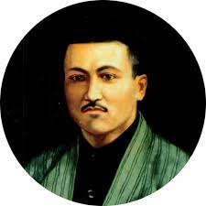
Sir saqlash usuli
Yozuvchilikda shunday bir usul bor – bu sir saqlash. Otabekning kimga oshiqligi sir saqlanadi. Hasanali ham, o‘quvchi ham hayratga tushadi, o‘ylanadi.
Voqelik davomida Hasanali Otabekni o‘ziga xos imtihondan o‘tkazadi. Oshiqligining tagiga yetadi.

Slide 7
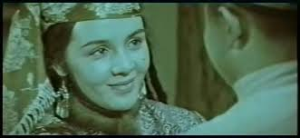
Oy Kumush
Adib Kumush obrazini “quyuq jinggila kiprak”lari ostidan “tim qora ko‘zlari” boqib turguvchi, “qop-qora kamon, o‘tib ketkan nafis, qiyig‘ qoshlari chimirilganda, nimadir bir narsadan cho‘chigan kabi” ko‘ringuvchi, “to‘lg‘an oydek g‘uborsiz oq yuz”lik o‘n yetti-o‘n sakkiz yoshlaridagi qiz sifatida tasvirlaydi.

Slide 8
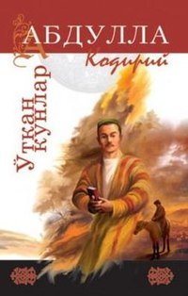
Homid
Otabek bilan Homidning o‘zaro suhbatlaridan uylanish, oila qurishdek o‘ta muhim maishiy masalalarga nisbatan ularda ikki xil qarash va ziddiyat borligi kuzatiladi.
Obrazlararo bunday konflikt roman davomida ijtimoiy guruhlar o‘rtasidagi ziddiyat darajasiga ko‘tariladi.

Slide 9
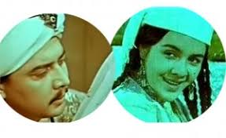
Mustahkamlash
Otabek Kumushni qayerda va qachon uchratgan edi?

Slide 10
Javob
Do‘kondor unga suvning qulay o‘rnini ko‘rsatdi: “Mana shu burchakdagi darbozadan ichkariga kirsangiz, ariqning yuza joyini topib tahorat olursiz”, dedi.
Otabek do‘kondorning ko‘rsatishicha, qutidorning tashqarisiga kirdi. Shu vaqt tasodifan nima yumush bilandir mehmonxonadan chiqib kelguchi farishtaga ko‘zi tushdi. Kumush ham ariq yoqasiga kelib to‘xtagan chingilin bir yigitga beixtiyor qarab qoldi. Ixtiyoriy emas, g‘ayriixtiyoriy ikkisi ham bir-birisidan birmuncha vaqt ko‘z ololmadilar.

Slide 11
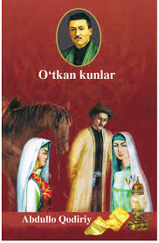
Mustaqil bajarish uchun topshiriq
“O‘tkan kunlar” romani asosida ishlangan badiiy filmni tomosha qilib, kitob bilan solishtiring!

